Slide 1
技术方案 · 架构选型 · 设计评审
一起学学系统设计
王贤桂 | 原分享 2024-06-12
wxquare.github.io · 系统设计概要
1 / 38

Slide 2


前言：课前说明
主要涉及后端系统设计，不涉及前端开发和算法等
不会探讨非常庞大的业务架构设计，而是聚焦于日常工作中常见的技术方案设计
主要参考《数据密集型应用》以及github相关项目
尽量减少’八股文’，而是探讨平时做技术方案的问题
建议5年以下的学习，也希望大佬给一些建议
https://github.com/Vonng/ddia
https://github.com/leewaiho/Clean-Architecture-zh
https://github.com/donnemartin/system-design-primer
wxquare.github.io · 系统设计概要
2 / 38

Slide 3
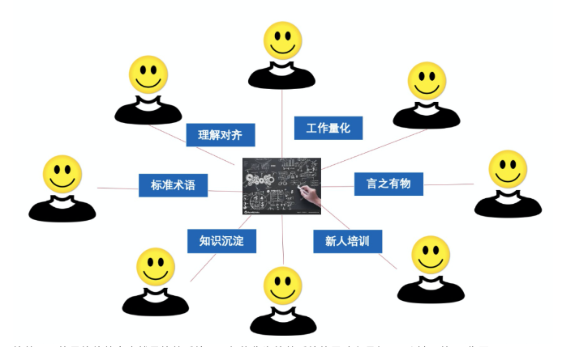
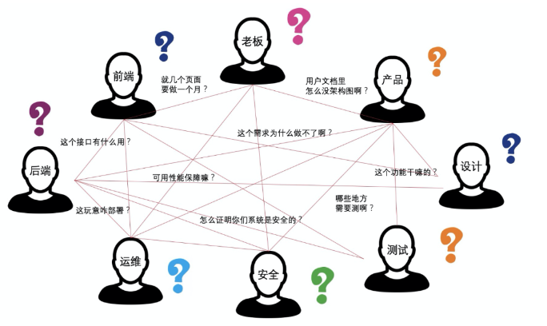
前言：为什么要做技术方案设计？
wxquare.github.io · 系统设计概要
3 / 38

Slide 4
前言：技术设计应包含哪些内容？
1. 背景
需求
目标
挑战
2. 调研
内、外部限制
方案调研对比
可行性
3. 整体设计
业务流程架构图
技术架构图
应用架构图
数据架构图
关键流程
4. 详细（功能）
接口设计
存储设计
缓存设计
异步机制设计
核心模块设计
其它
6.测试和部署方案
7. 风险问题
8. 资源清单
9. 遗留问题
10. 任务拆分
11. 评审记录
5. 非功能设计
兼容性：平台、浏览器、接口协议。
稳定性和可用性：识别安全、异常、风险点以及应对措施，灰度策略等
性能设计：性能需求
扩展性设计：用户、数据、功能扩展性。
可维护性设计：日志记录、监控设计、错误处理
wxquare.github.io · 系统设计概要
4 / 38

Slide 5
前言：怎么评价技术设计的质量？
维度1:功能性
维度2:稳定性
功能正确性
功能完整性
可靠性
可用性
功能恰当性
用户体验
兼容性
安全性
维度3:维护性
维度4:成本
可扩展性
易读性
开发成本
部署成本
易测试性
监控可视化
维护成本
维护成本
wxquare.github.io · 系统设计概要
5 / 38

Slide 6
目录
1. 整体性设计
2. 接口设计
3. 存储设计
4. 缓存设计
5. 异步设计
6. 非功能性设计
wxquare.github.io · 系统设计概要
6 / 38

Slide 7
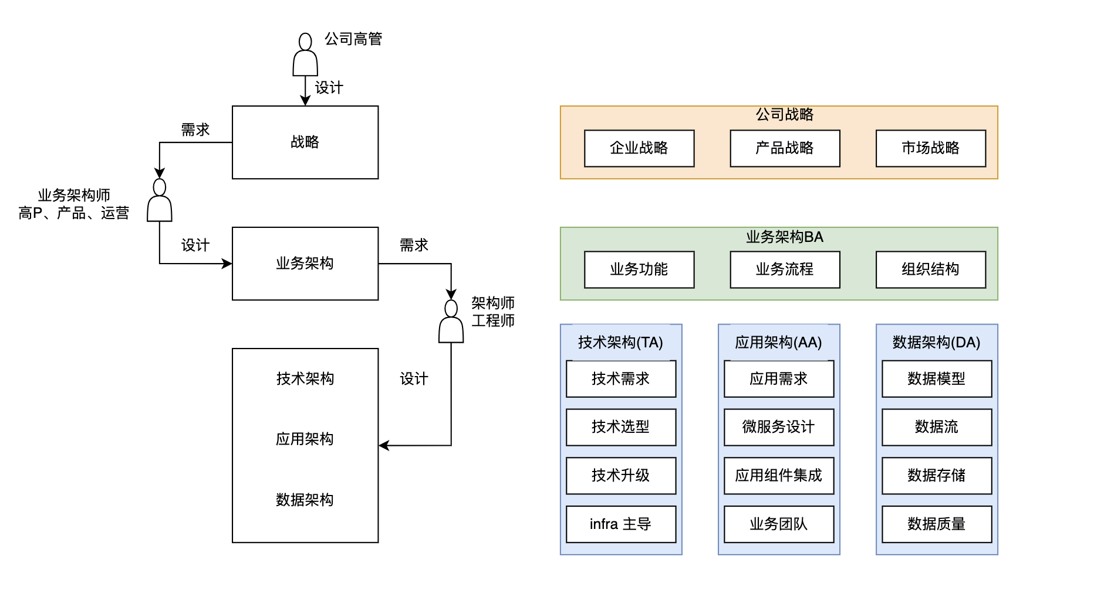
整体设计：什么是架构？EA+4A
wxquare.github.io · 系统设计概要
7 / 38

Slide 8
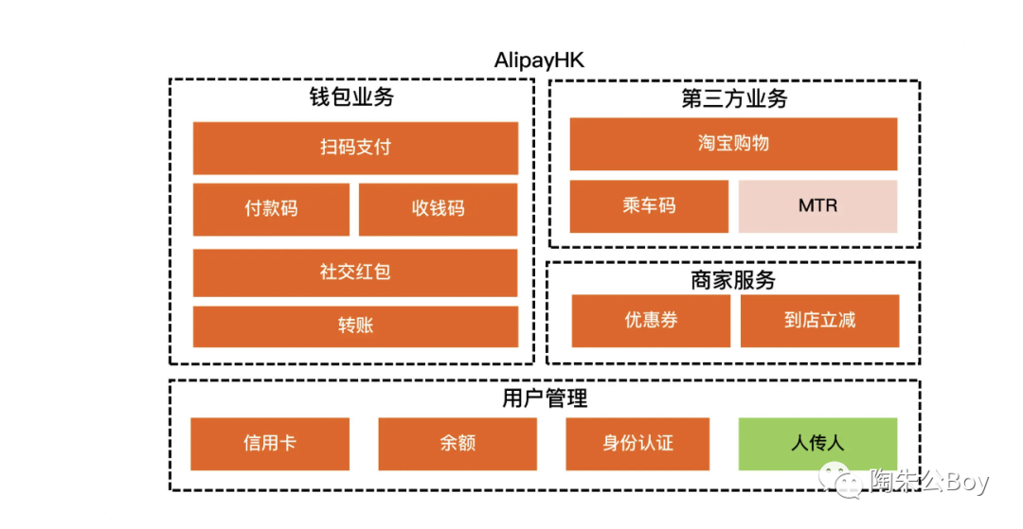
整体设计：业务架构（BA）
定义：
描述系统对用户提供什么业务功能
核心是：流程、组织、模块、边界
使用场景：
产品人员规划业务
给高P汇报工作
新员工培训
画图技巧:
通过不同颜色标识业务状态
业务分组管理
wxquare.github.io · 系统设计概要
8 / 38

Slide 9
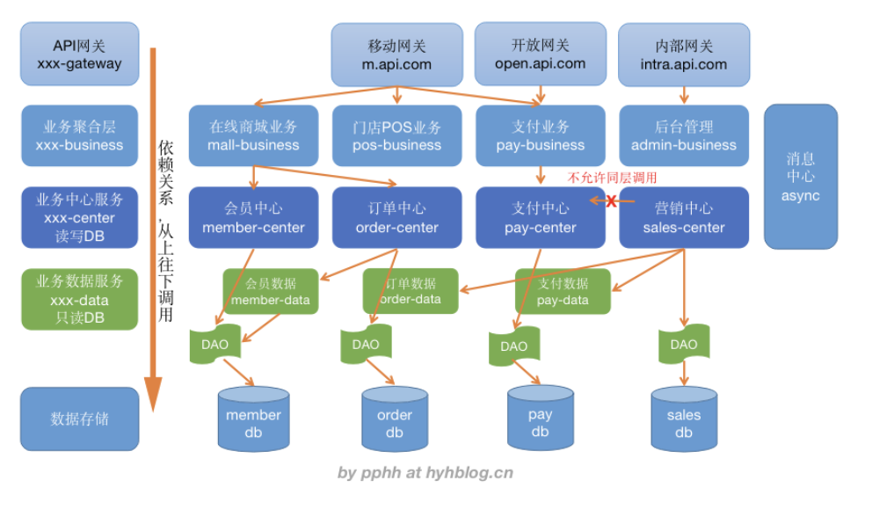
整体设计：应用架构（AA）
定义：
描述列系统中各服务之间的交互关系
使用场景：
开发、测试、SRE
新员工培训
画图技巧:
分层管理
连线
服务调用关系从上到下、禁止同层调用
应用名遵从格式规范、快速识别逻辑层次
wxquare.github.io · 系统设计概要
9 / 38

Slide 10
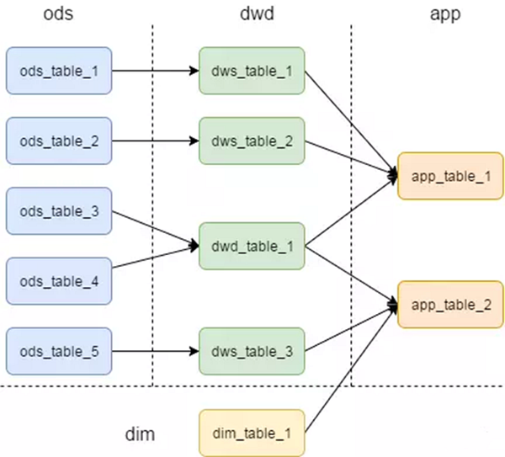
整体设计：数据架构（DA）
定义：
它涉及数据的组织、存储、处理和管理。用于开发、运营人员、新员工培训。
分层管理：
ODS 层：原始数据，如从订单交易数据、用户数据、物流数据。
DWD 层：将ODS层的数据进行清洗、去重和基本转换，详细的订单事实表、用户事实表、物流事实表等。
DIM 层：存储产品维度表、时间维度表、用户维度表，提供详细描述性信息。
APP 层：根据业务需求，将DWD层的数据进行汇总和加工，生成销售报表
wxquare.github.io · 系统设计概要
10 / 38

Slide 11
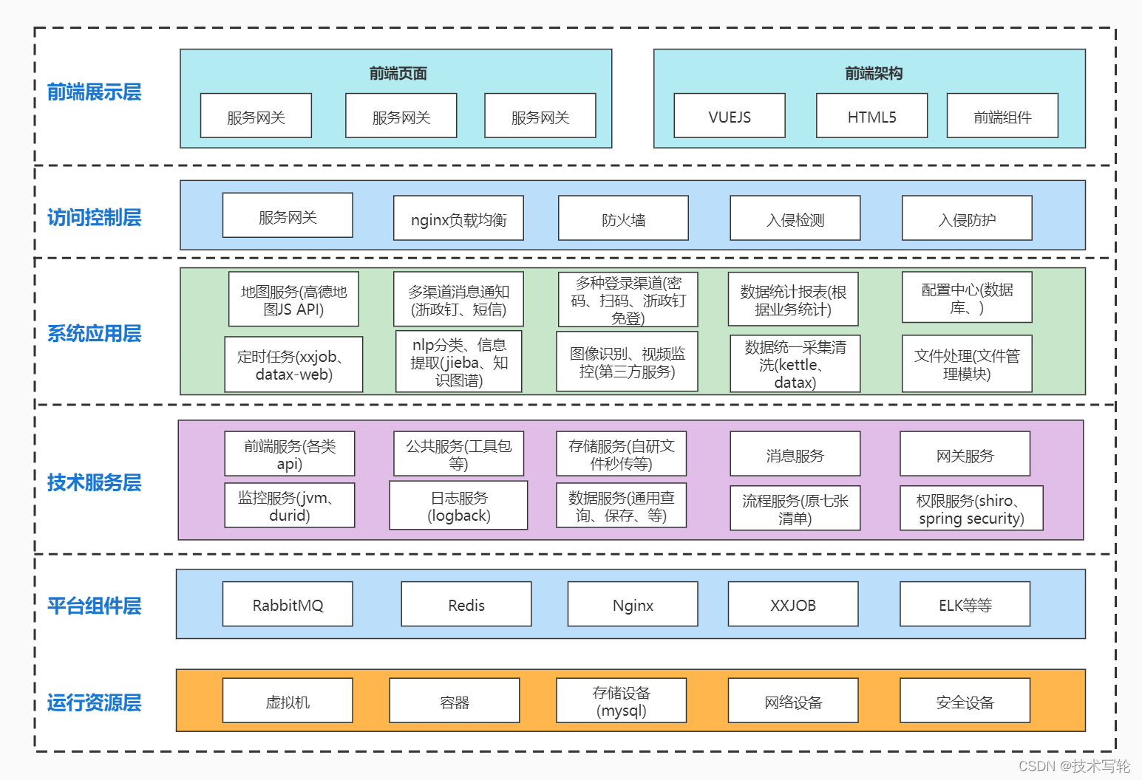
整体设计：技术架构（TA)
定义：
展现一个系统的技术选型、组件、模块其相互关系的图示
使用场景：
为开发团队提供明确的参考
运维与优化
新员工培训
画图技巧:
分层次展示
wxquare.github.io · 系统设计概要
11 / 38

Slide 12
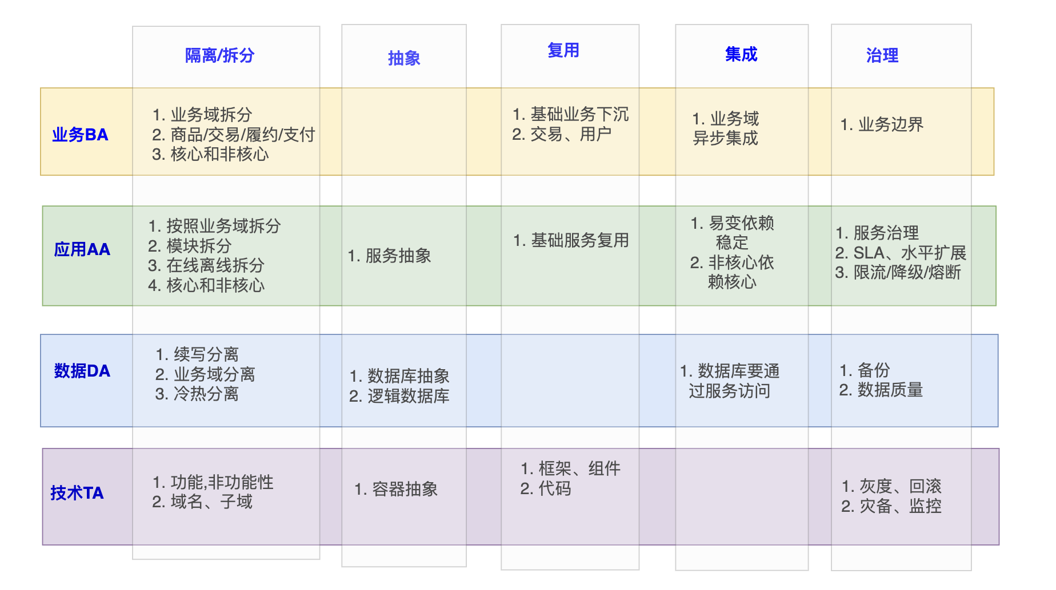
整体设计：整体设计的原则
wxquare.github.io · 系统设计概要
12 / 38

Slide 13
目录
1. 整体性设计
2. 接口设计
3. 存储设计
4. 缓存设计
5. 异步设计
6. 非功能性设计
wxquare.github.io · 系统设计概要
13 / 38

Slide 14
接口设计：尽量使用REST风格的API
URI 设计
Base URL: https://example.domain.com/api
分组: group 用于对API进行分组，通常表示功能模块或业务领域。
版本: version 用于版本控制，如 v1, v2，便于API的演进和向后兼容。
资源: resource 表示具体的资源，如 users, orders
资源命名
区分单复数资源清晰直观。
/api/v1/users (订单集合)
/api/v1/user
使用HTTP方法来表示操作。
获取所有用户：GET /api/v1/users
获取特定用户：GET /api/v1/users/{id}
创建新用户：POST /api/v1/users
更新用户：PUT /api/v1/users/{id}
删除用户：DELETE /api/v1/users/{id}
其它规则
应使用连字符（ - ）来提高URI的可读性
路径中避免使用动词，用名词
不得在URI中使用下划线（_）
URI路径中全都使用小写字母
wxquare.github.io · 系统设计概要
14 / 38

Slide 15
接口设计 : 统一错误码风格
1.始终返回 200 http status code，Body 中包含错误信息
如: Facebook API 的错误 Code 设计，始终返回 200 http status code：
{
"error": {
"message": "Syntax error \"Field picture specified more than once. This is only possible before version 2.1\" at character 23: id,name,picture,picture",
"type": "OAuthException",
"code": 2500,
"fbtrace_id": "xxxxxxxxxxx"
}
}
业务错误码
不同部分代表不同的服务
不同部分代表不同的模块
不同的品类
例如：1000100
模块：1000
详细错误吗：100
使用常用的httpstatus code
200 - 表示请求成功执行
400 - 表示客户端出问题
500 - 表示服务端出问题
2. 返回合适的 HTTP Code，并在 Body 中返回详尽的错误信息
HTTP/1.1 400
{
"code": 100101,
"message": "Database error",
"reference": "https://github.com/xx/tree/master/docs/guide/faq/xxxx"
}
wxquare.github.io · 系统设计概要
15 / 38

Slide 16
接口设计: 幂等性设计（All write API)
幂等性保证多次调用对资源的影响是一致的
源头
控制请求
提交动作按钮置灰
及时重定向页面
仅作为辅助方案
过程中
过滤重复请求
幂等键：请求参数、设计token
幂等表、去重表
根本上
过滤重复请求
唯一约束、唯一键
乐观锁、状态机，version
悲观锁
幂等性
网络不稳定，接口超时重试
用户错误操作带来的重试
MQ消息重复消费
业务场景：
用户商品上传
订单创建、支付等
消费MQ，异步发货
wxquare.github.io · 系统设计概要
16 / 38

Slide 17
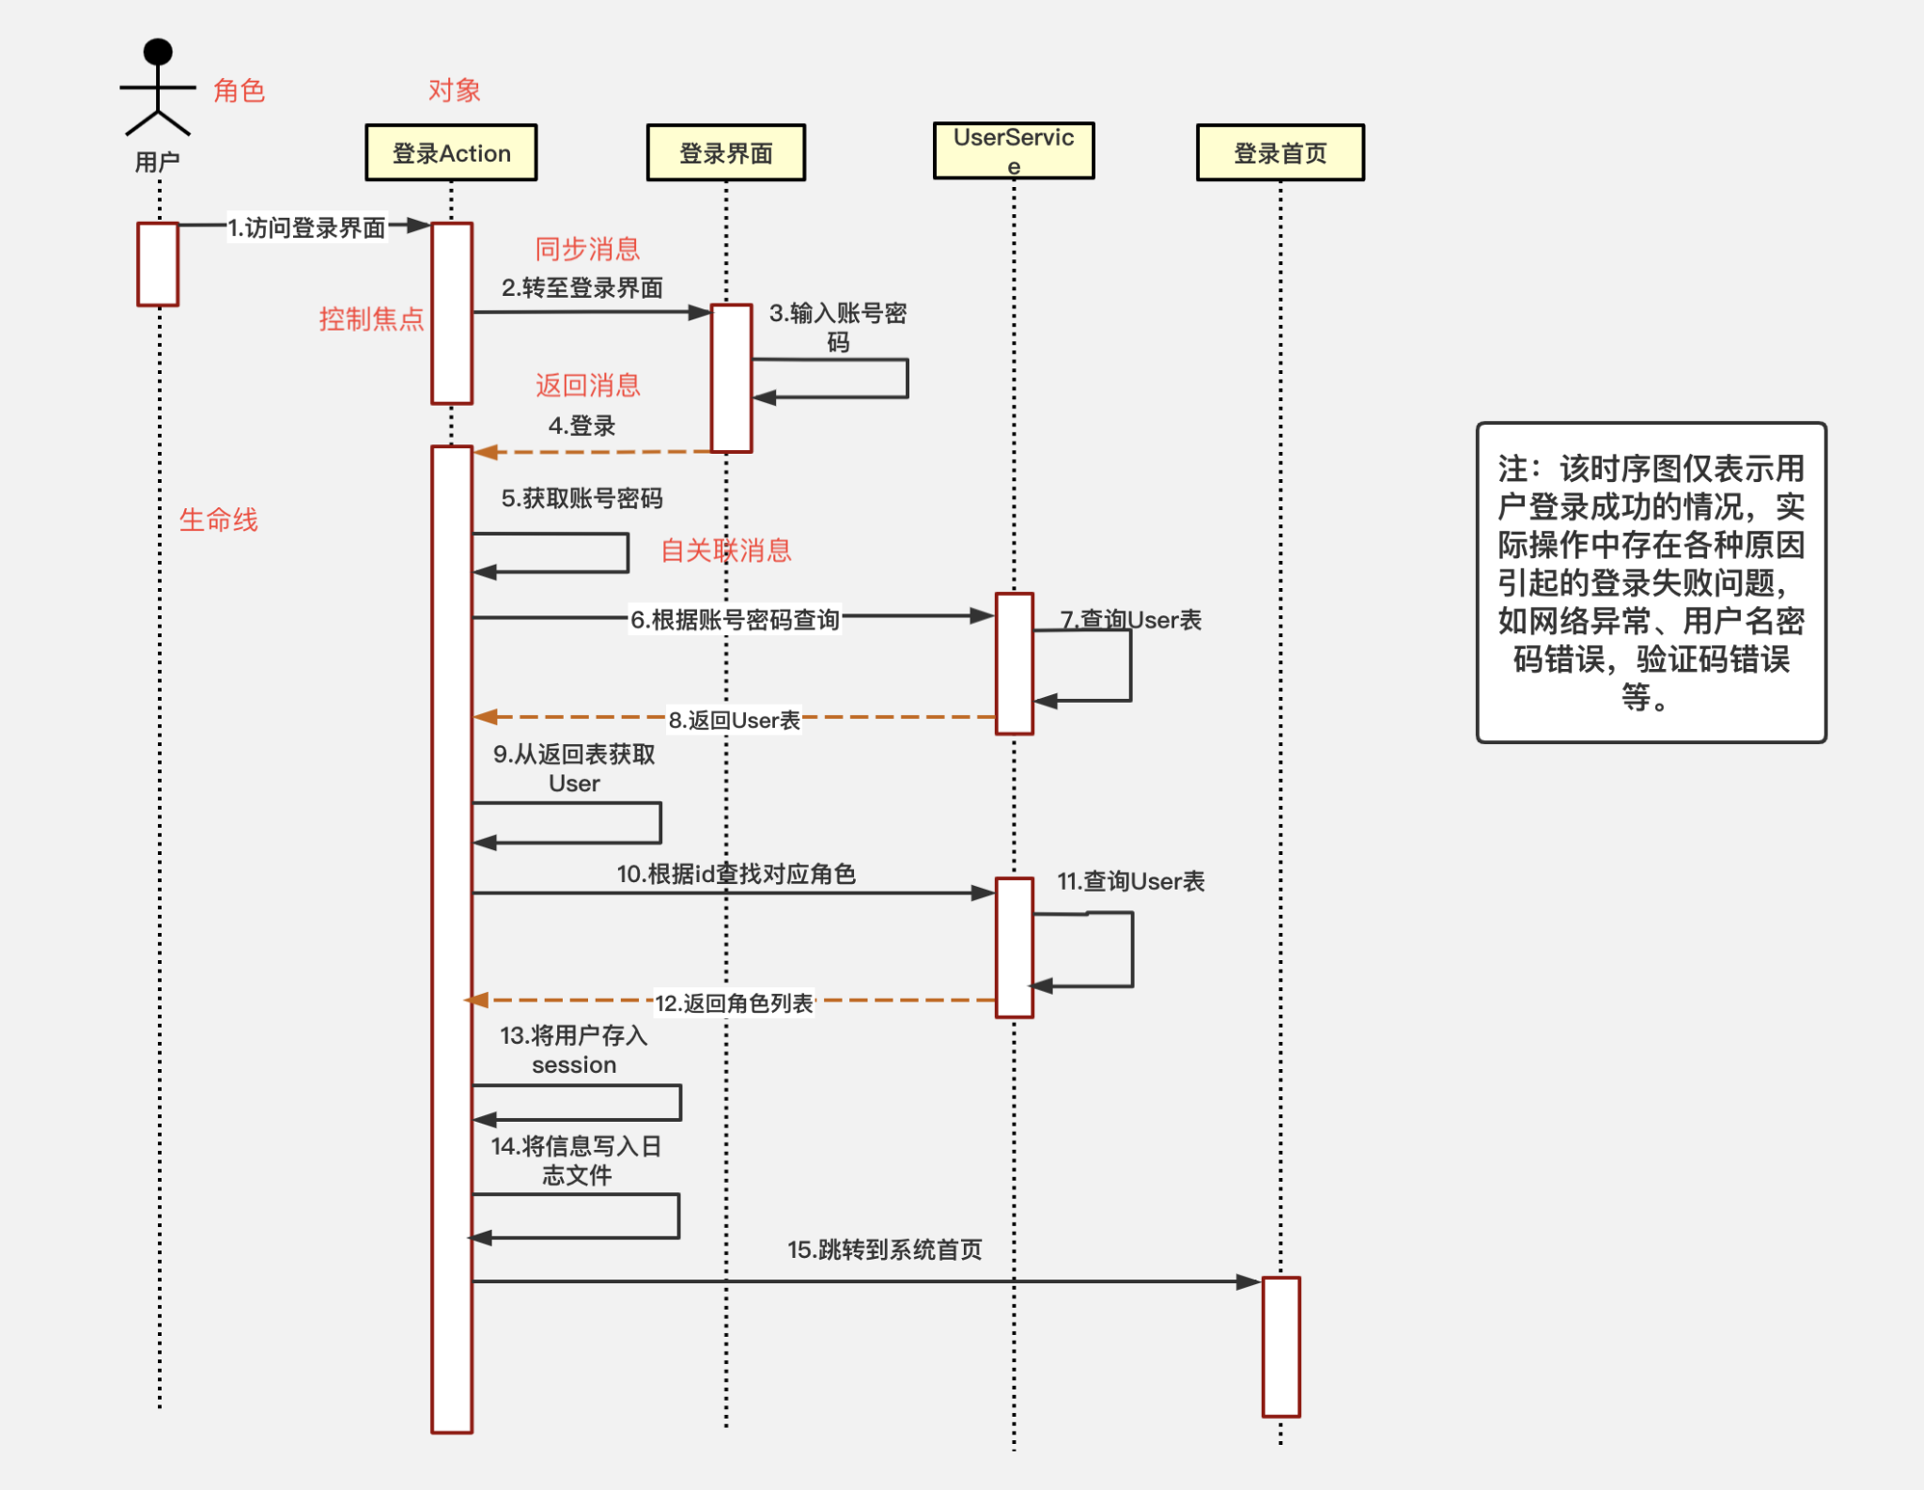
接口设计：接口时序图
定义：
接口时序图（Sequence Diagram）是一种UML图，用于展示对象之间的交互以及这些交互按时间顺序发生的顺序。时序图能够帮助开发者理解和设计系统中各个组件之间的通信过程。
画图工具：
PlantUML：一个开源工具，通过简单的文本描述来生成UML图，包括时序图
Draw.io：一个免费的在线图表绘制工具，易于使用。
wxquare.github.io · 系统设计概要
17 / 38

Slide 18

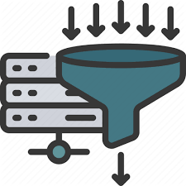


接口设计: 安全性设计
访问控制
用户鉴权
用户授权
appkey
黑白名单机制
数据保护
输入参数校验
输出敏感信息
加密、https
异常处理
限流策略
熔断策略
降级策略
隔离
超时重试
可观测性
监控告警
审计日志
tracing
wxquare.github.io · 系统设计概要
18 / 38

Slide 19
目录
1. 整体性设计
2. 接口设计
3. 存储设计
4. 缓存设计
5. 异步设计
6. 非功能性设计
wxquare.github.io · 系统设计概要
19 / 38

Slide 20
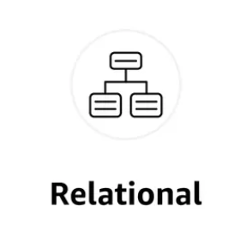
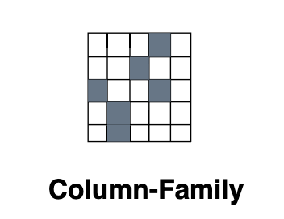
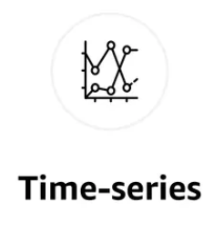
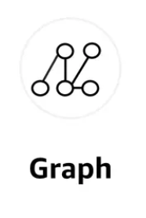
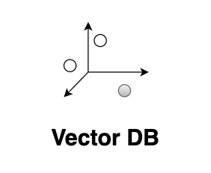
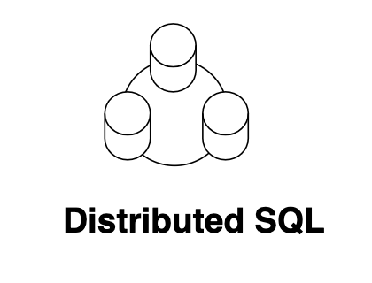
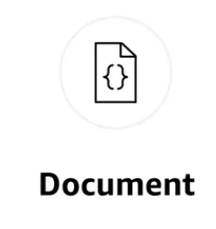
存储设计：如何选择合适的存储组件
SQL
✅ACID
✅SQL
❌水平扩展性(数据量)
❌可用性(相对)
NoSQL
❌ACID
❌SQL
✅水平扩展性(数据量）
✅可用性(相对）
NewSQL
✅ACID
✅SQL
✅水平扩展性(数据量）
✅可用性(相对)
常用于构建交易系统,ERP，CRM财务系统等。如MySQL
PostgreSQL
用于存储、检索和管理半结构化数， MongoDB，Elastic Search
用于列很多、稀疏数据。例如广告、金融数据分析。Hbase，Cassandra
用于存储和查询和时间序列相关的数据。监控、物联网。例如Prometheus，InfluxDB
在社交网络、推荐引擎和欺诈检测等。如Neo4j，Neptune
用于存储、查询和操作高维向量数据，主要用于AI、NLP、推荐等。如Milvus，FAISS。
结合RDBMS的 ACID 和 NoSQL的扩展性和性能的新型数据库系统。主要应用大型金融、电子商务系统。如TiDB、Google Spanner等
wxquare.github.io · 系统设计概要
20 / 38

Slide 21
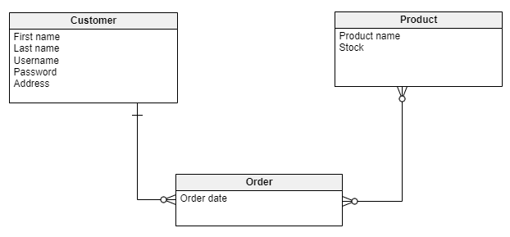
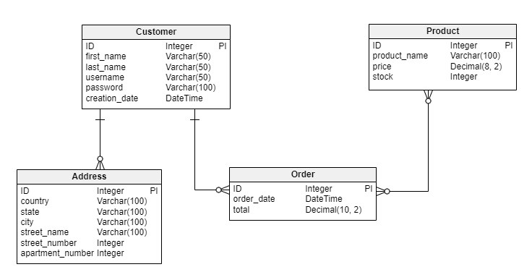
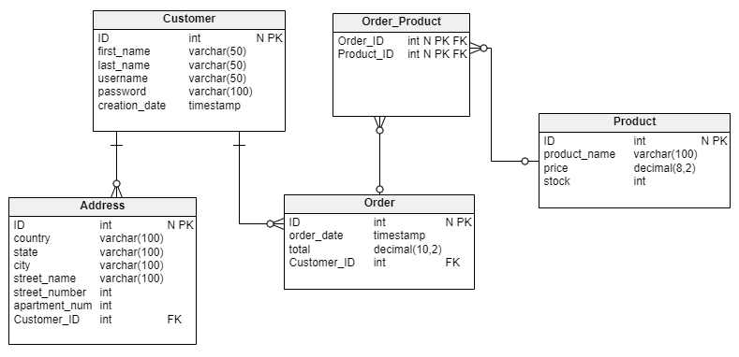
存储设计：关系型数据建模（data modeling)
概念模型：
描述业务需求，业务规则
组成部分：描述关键实体、属性、关系
逐级深化
逻辑模型：
具体化概念模型
规范化、3NF
组成：表、数据类型
物理模型：
存储细节，分区sharding，分表
存储引擎、列格式、编码方式
主键、外键、约束条件、索引
wxquare.github.io · 系统设计概要
21 / 38

Slide 22
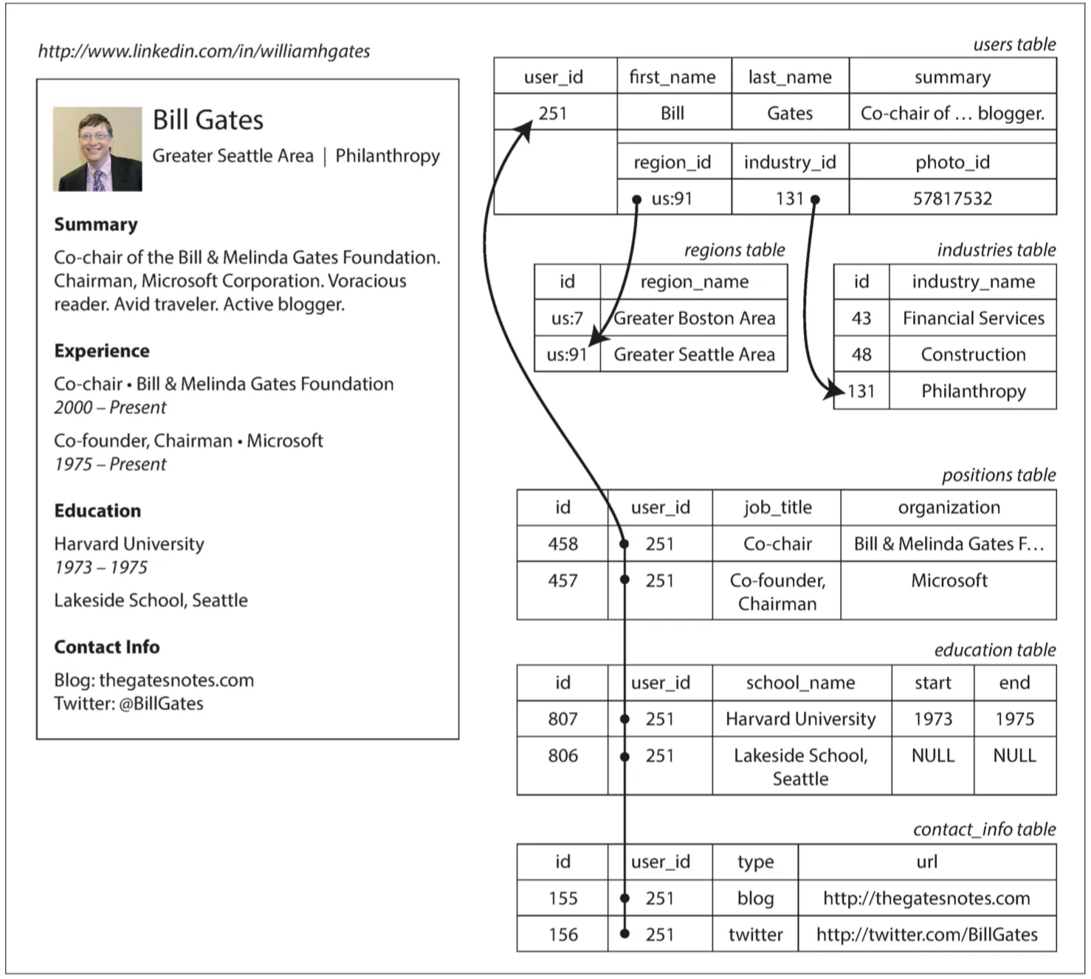
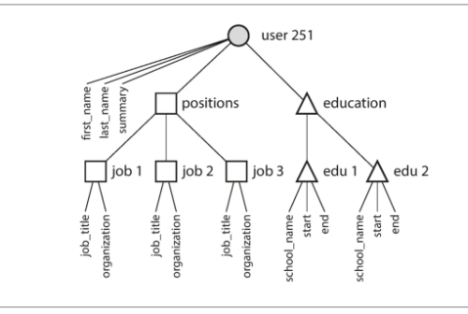
存储设计：关系型 vs 文档型
 | 文档模型 | 关系模型
事务支持 | 不支持 | 可以事务性，支持ACID属性
数据灵活性 | 弱 schema，支持动态增加字段 | 强 schema，修改 代价很大
对应关系 一对多， 多对一 | 天然的一对多 树形嵌套关系 | 通过外键 Join
代码简化 | 数据具有文档结构则文档模型天然合适， | 主键，索引，条件过滤
Join 支持 | 对 Join 支持的不太好 | 支持
访问局部性 | 一次性访问整个文档 | 分散在多个表中
wxquare.github.io · 系统设计概要
22 / 38

Slide 23
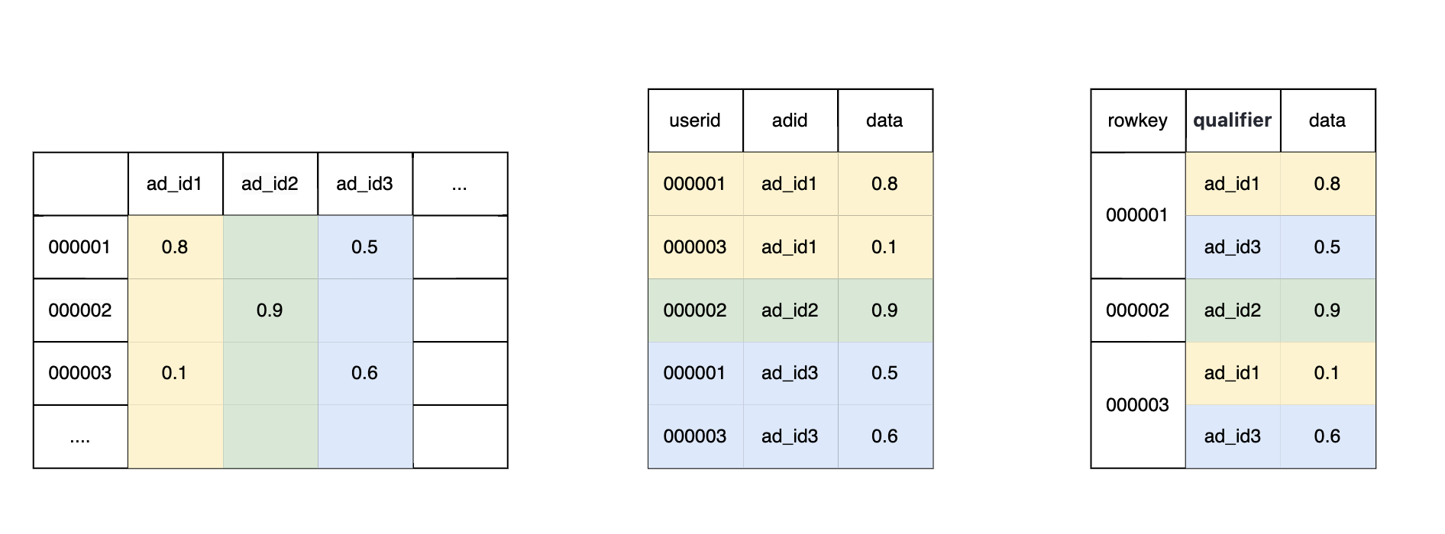
存储设计：关系型 vs 列示存储
业务模型
关系存储
列示存储
什么情况考虑列存储？
列是不固定的
列更新较多，不是行更新
行数据稀疏
数据量很大
 | 数据模型 | 扩展性 （数据量） | 数据模型 灵活性 | 适用场景
关系型存储 | 表格 | 复杂 | 差 | 复杂查询
列示存储 | 表格 （按照列存储） | 高度水平扩展 | 列不固定 | 简单模型、数据量大
wxquare.github.io · 系统设计概要
23 / 38
Notes:
图模型，比较特殊，比较适合一些特殊场景
列存储，加强模式加强因子存储

Slide 24
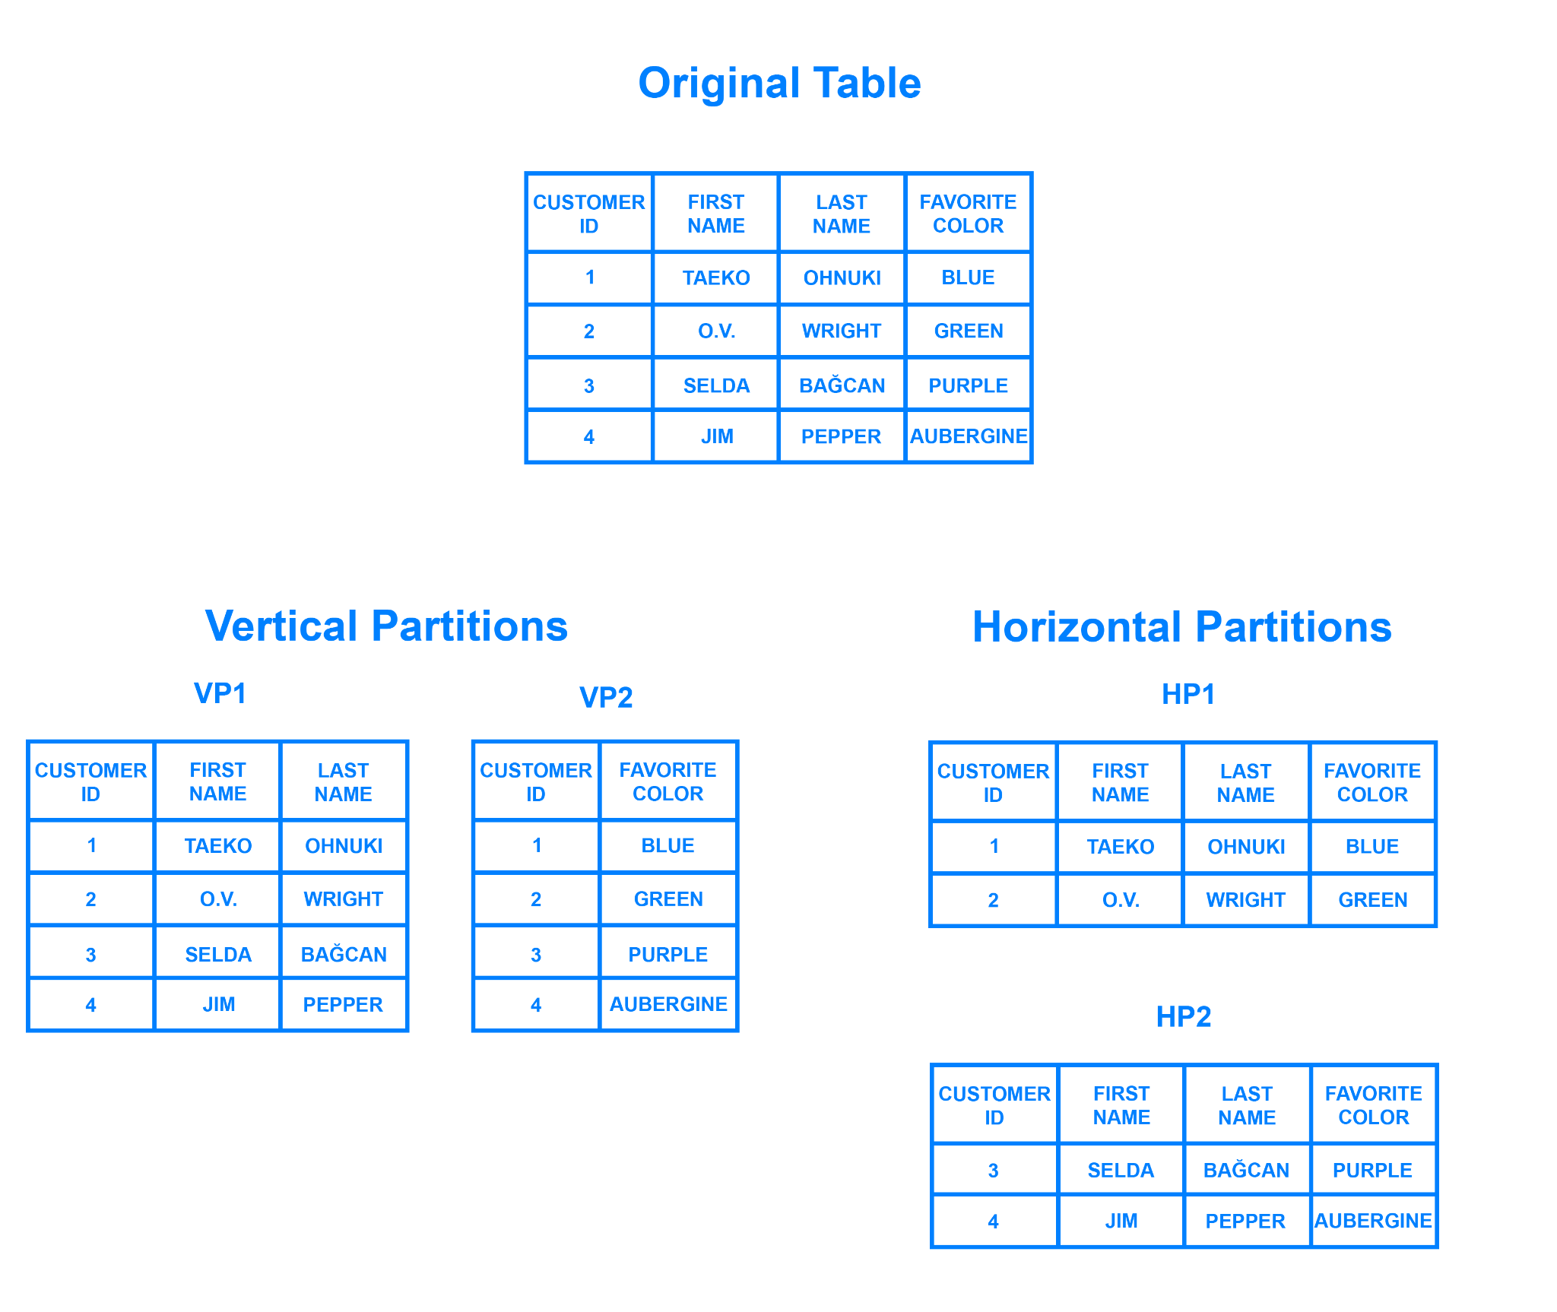
存储设计：数据分片 sharding策略
什么时候考虑分表、分库、分实例？
单实例无法存储数据
单实例无法支持读写请求
业务隔离、分库
单表数量>500w（经验值）
垂直sharding，水平 sharding
 | 映射关系 维护难度 | 节点增删数据迁移 | 数据动态平衡
hash 取模 | 简单 | 数据迁移大 | 无
范围 range based | 难 | 可以控制数据迁移的范围 | 基于数据快是可以做到mongodb
一致性hash | 中 | 需要迁移的数据较少，所有节点都能贡献部分数据 | 可以
wxquare.github.io · 系统设计概要
24 / 38

Slide 25
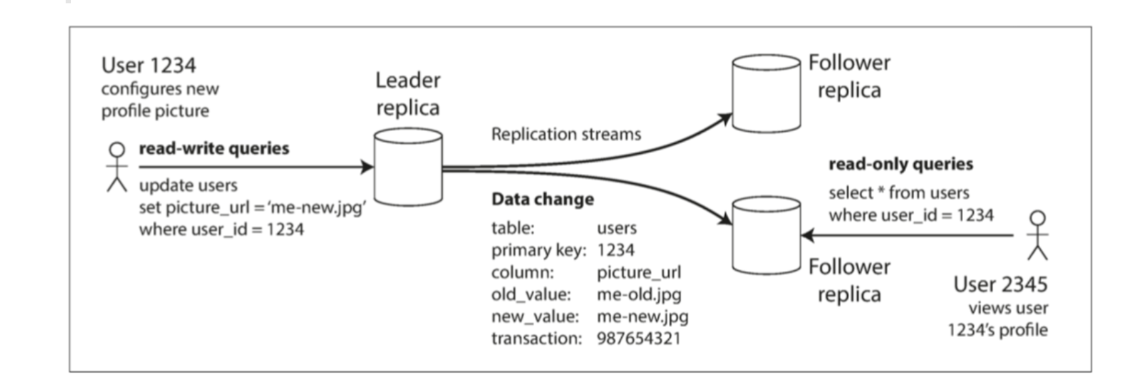
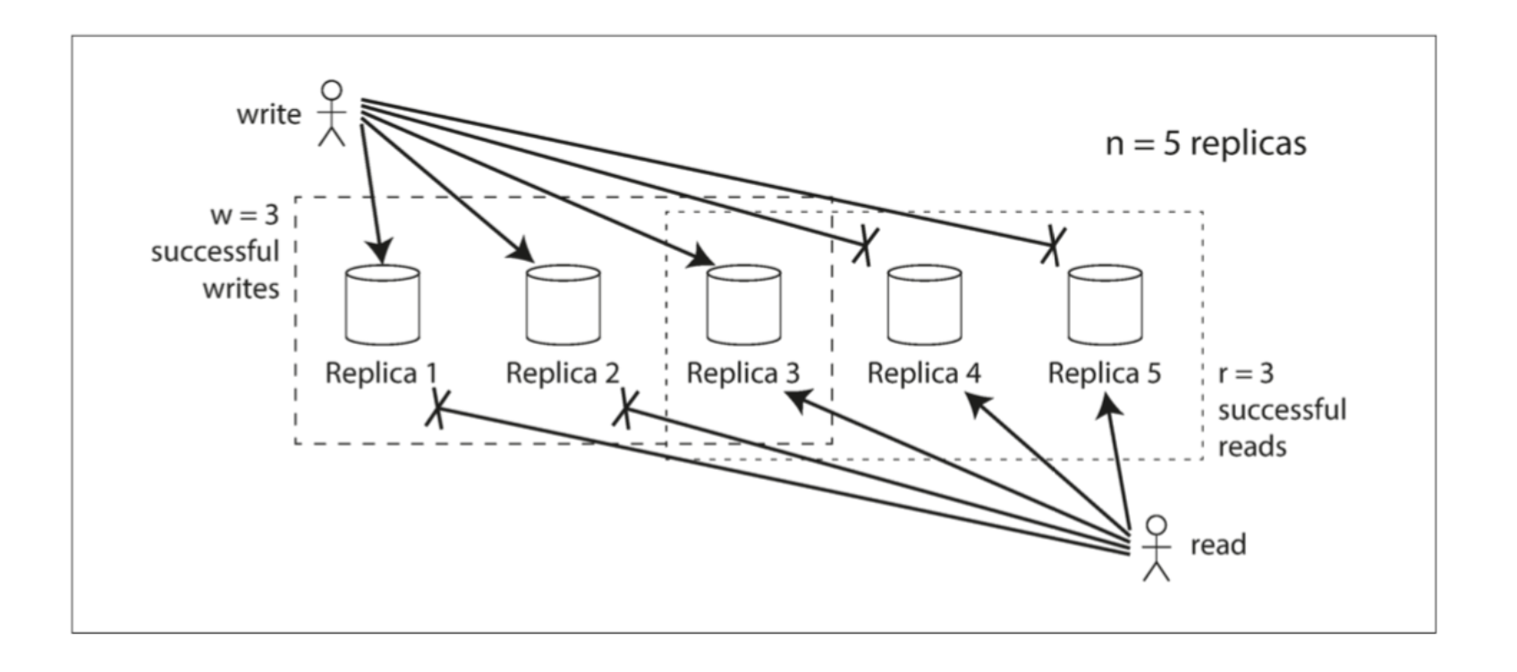
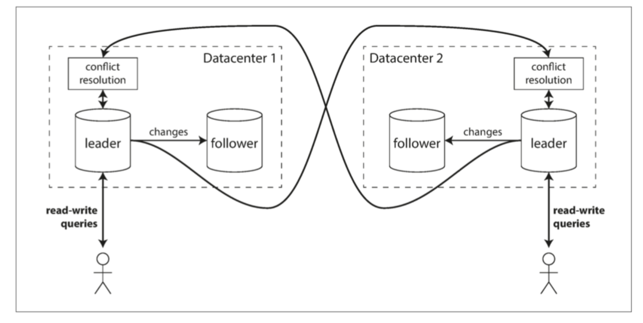
存储设计：副本策略
副本策略用于提高可用性和性能
单领导者，1个或者多个slave
  异步复制、半同步复制、同步复制
  常见故障，主库失效、从库失效、复制的延时的影响
多主复制
  用于多数据中心多活、离线客户端等场景
  避免冲突、冲突合并、解决冲突
无主模式
  允许任何副本接受写请求，客户端将每个写入发送到几个节点，通过配置法定人数判决数据一致性，例如dynamo
wxquare.github.io · 系统设计概要
25 / 38
Notes:
主节点的个数
副本同步是同步还是异步
读写请求路由到maser节点还是slave节点

Slide 26
目录
1. 整体性设计
2. 接口设计
3. 存储设计
4. 缓存设计
5. 异步设计
6. 非功能性设计
wxquare.github.io · 系统设计概要
26 / 38

Slide 27
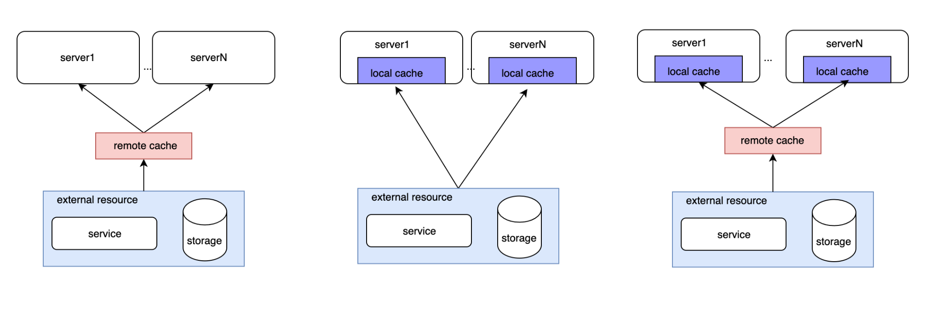
缓存设计 - Remote、Local、Multilevel Cache
优点：
多个实例共享缓存，一致性好
简单，缓存服务器扩展
缺点：
网络延迟
使用场景：
缓存最应优先考虑的场景
优点：
极低的访问延时
缺点：
资源使用大、单实例的内存容量
不同实例之间数据不完全一致
使用场景：
访问量极高、延时要求极高
数据读多，写（更新）少
优点：
结合了local和remote的优点
缺点：
复杂，数据更新策略复杂，增加了数据不一致性
使用场景：
数据量大，存在明显的热点数据，例如新闻feed流
wxquare.github.io · 系统设计概要
27 / 38

Slide 28
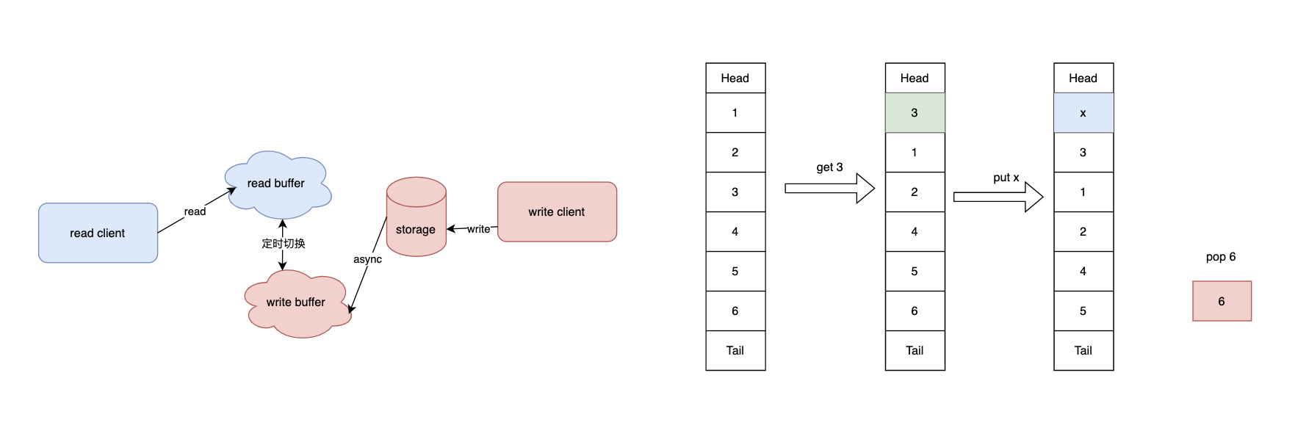
缓存设计 - 双buffer vs LRU
优点：
通过提前准备数据，减少处理时的延迟
读写分离，性能好
缺点：
两份内存开销
使用场景：
低延时，数据量不太大，对数据一致性要求不高的场景
优点：
内存开销小
缺点：
并发写加锁，影响读
缓存命中率受size和热点数据影响
场景：数据量大，比较明显的热点数据的场景
wxquare.github.io · 系统设计概要
28 / 38

Slide 29
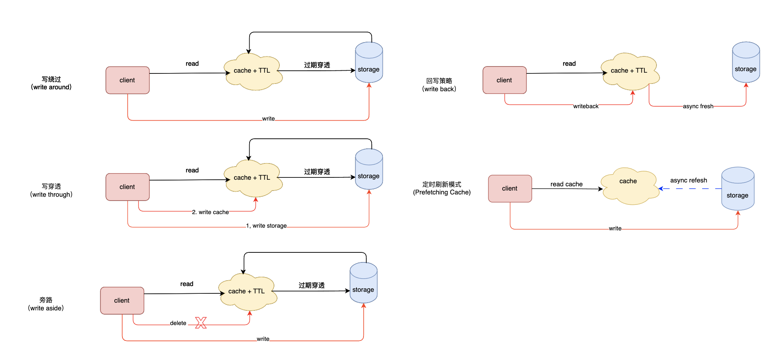
缓存设计 - 读写模式的选择
写请求能不能直接更新存储？
写请求更新存储后，要不要更新cache? update 还是 delete
读请求要不要回源到存储？
TTL设置多少？
wxquare.github.io · 系统设计概要
29 / 38

Slide 30
缓存设计 - 安全性设计
资源评估指标监控
kv size、key、存储量预估
读写峰值预估预估
命中率监控
TTL 过期（分钟级别、小时级别）
设计具有唯一性且可读性的key
2. 热key 和 大key问题？
Hot Key：
创建多个副本，分散不同的节点上
本地缓存
Big Key:
缓存结构是否合理
数据压缩、数据拆分
3. 后端存储保护
缓存击穿、缓存雪崩、缓存穿透
访问存储限频率、分布式锁
TTL+random(x)
缓存记录不存在key、bloomfiler等
4. 缓存一致性
业务对缓存与存储的不一致的容忍度
合理设置缓存的失效时间
缓存刷新机制，双写、失败、并发控制等
wxquare.github.io · 系统设计概要
30 / 38

Slide 31
目录
1. 整体性设计
2. 接口设计
3. 存储设计
4. 缓存设计
5. 异步设计
6. 非功能性设计
wxquare.github.io · 系统设计概要
31 / 38

Slide 32
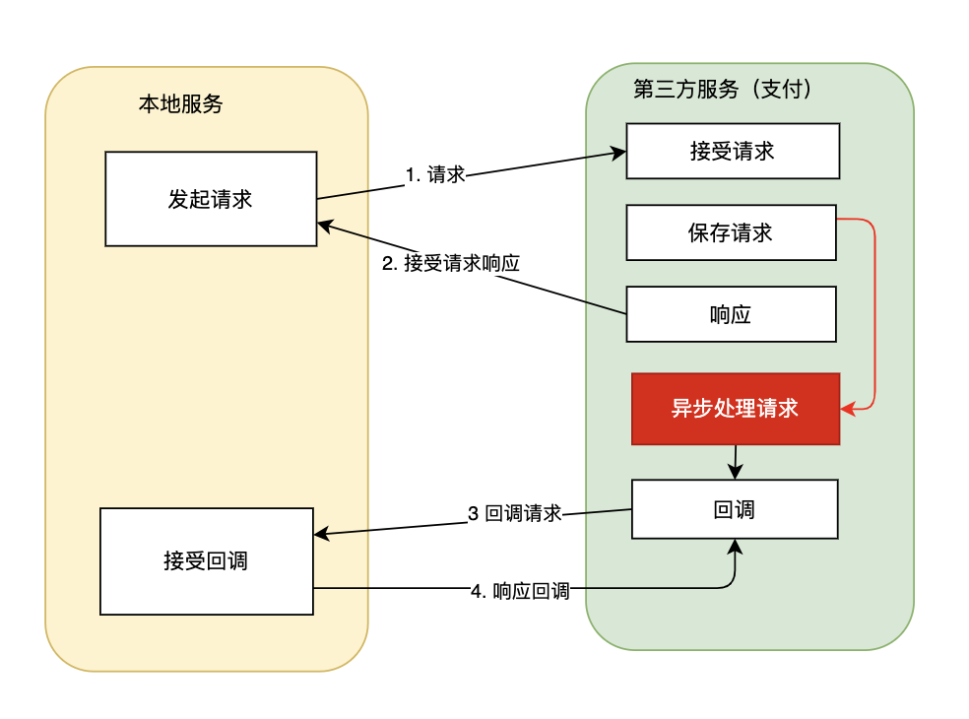
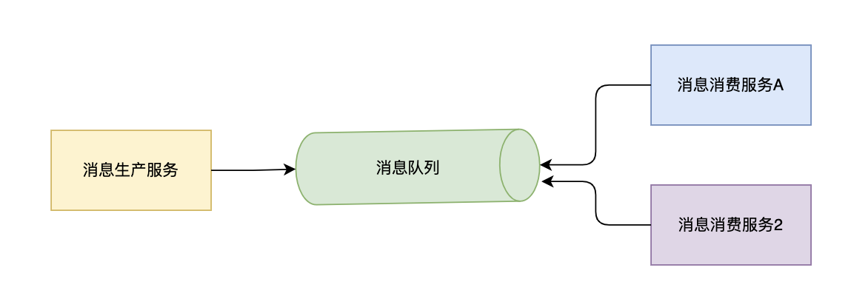
异步机制设计：异步使用场景
异步机制的优势：
提高系统吞吐量
平衡流量、消峰
实现服务间的松耦合和高可靠性
失败隔离，自我修复
使用场景：
1.第三方服务、异步回调
2.任务队列和后台处理（一对一）
异步处理耗时、不需要即时处理的任务
系统中容错和重试
3. 发布和多个订阅（一对多）
事件驱动架构
数据流式处理和实时计算
4.定时任务调度、延时任务
wxquare.github.io · 系统设计概要
32 / 38

Slide 33
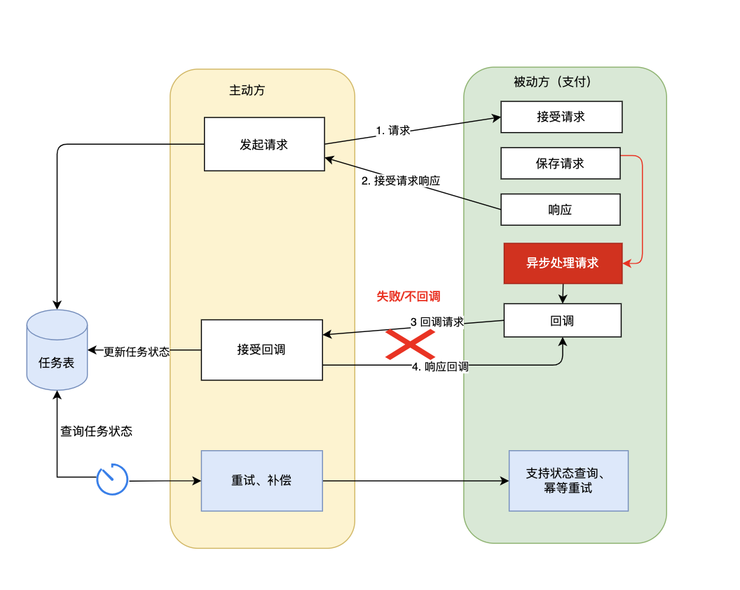
异步机制设计：任务重试补偿机制
异步机制的缺点：
异步操作中的错误和异常处理更加复杂，未捕获的异常可能导致任务失败或系统不稳定
丢消息、消息重复消费、消息乱序
调试、监控更加复杂
解决措施：
任务重试和补偿、幂等重试、最终一致性
kafka 分区有序性、序列号等
lag异常监控
全局异常处理机制，记录日志和监控错误，通常需要统一的组件或者基类
wxquare.github.io · 系统设计概要
33 / 38

Slide 34
目录
1. 整体性设计
2. 接口设计
3. 存储设计
4. 缓存设计
5. 异步设计
6. 非功能性设计
wxquare.github.io · 系统设计概要
34 / 38

Slide 35
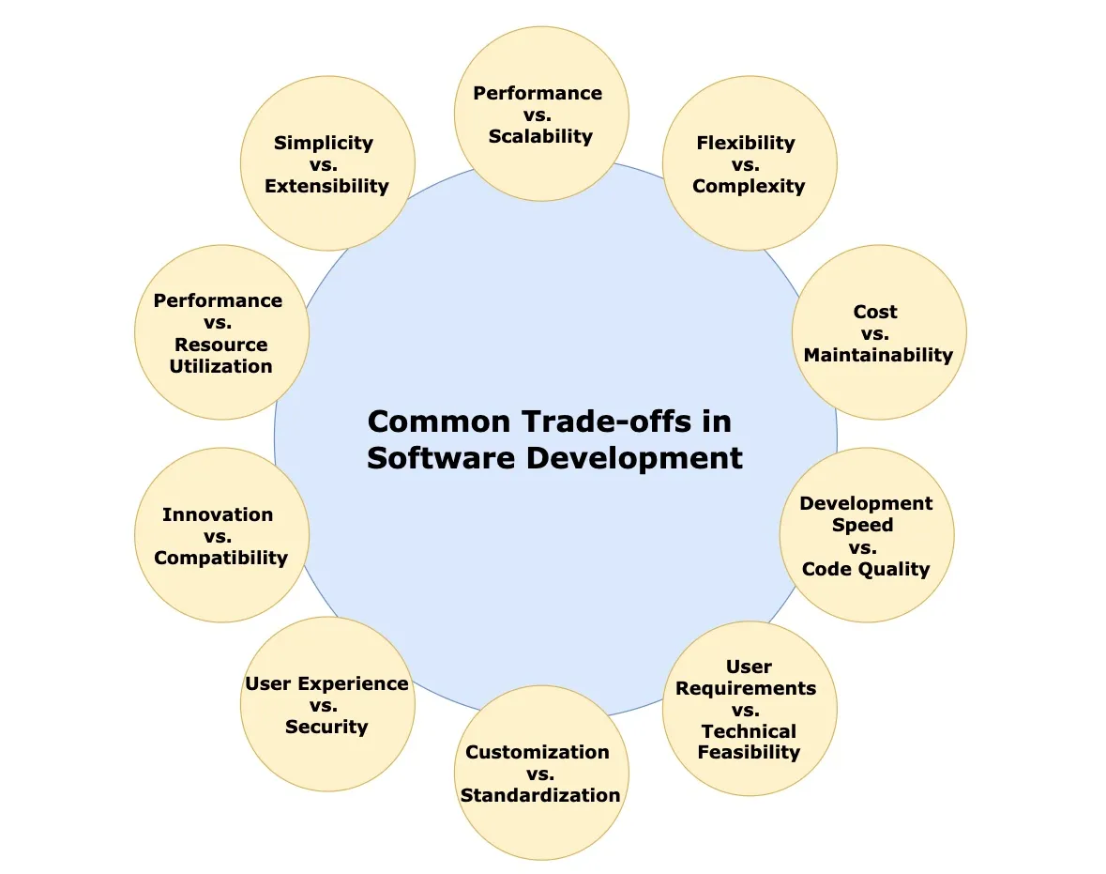
非功能性需求和权衡
用户角度：
安全性 (security)
易用性 (usability）
可用性 (availability）
性能 (performance)
用户体验(user Experience)
业务角度：
成本（cost)
效率，时间（time)
资源使用率
开发者角度：
可维护性 (Maintainability)
可扩展性 (scalabity），灵活性
可测试性 (Testability）
代码质量
wxquare.github.io · 系统设计概要
35 / 38

Slide 36
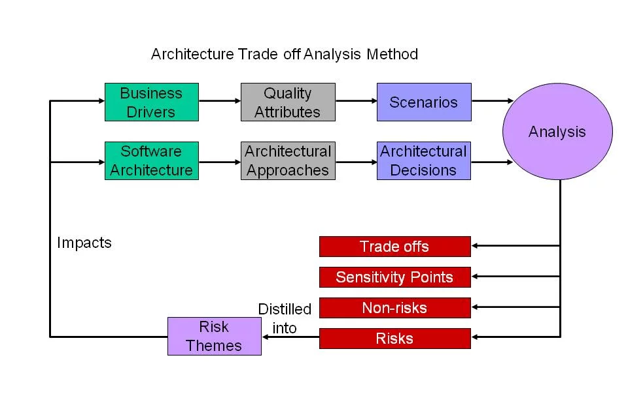
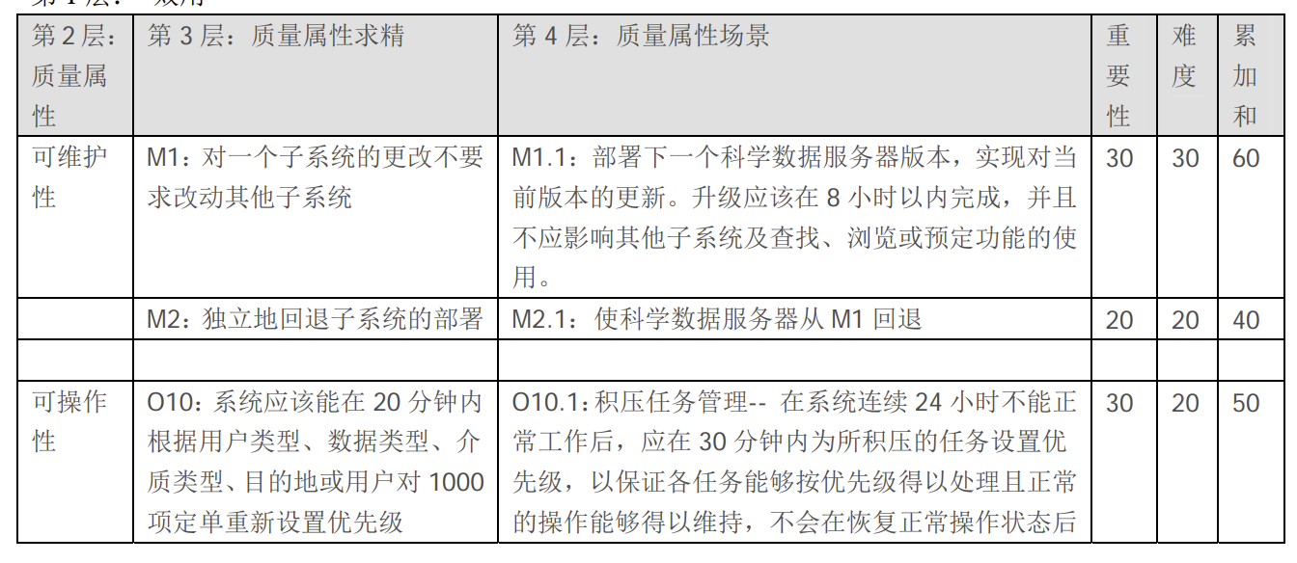
非功能性需求：Trade-offs分析方法ATAM
定义：以场景集合的形式描述质量要求，将架构决策映射到质量要求。输出一组已确定的敏感点ensitivity 和权衡点tradeoff 、一些风险 risks 和非风险on-risks、风险主题。
资料来源
wxquare.github.io · 系统设计概要
36 / 38

Slide 37
参考学习
互联网系统设计原则
wxquare.github.io · 系统设计概要
37 / 38

Slide 38
谢谢阅读
配套文章：wxquare.github.io
wxquare.github.io · 系统设计概要
38 / 38

